Slide 1
Le projet akdemia
Gestionnaire de formations

Slide 2

L’équipe
Eyraud Mathieu
Baghdadi Fouad
Prampart Alexandre
Louvet Aubry Thomas

Slide 3
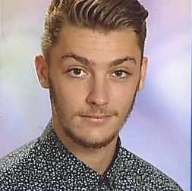
Eyraud Mathieu
Ingénieur en électronique
Auto-entrepreneur
Chef de projet & Scrum Master
Notes:
POURQUOI JE SUIS ICI
CHEF DE PROJET
SCRUM MASTER

Slide 4

Prampart alexandre
Mathématicien
Responsable qualité
Notes:
Notre passé
Pourquoi IBCegos
Notre rôle

Slide 5
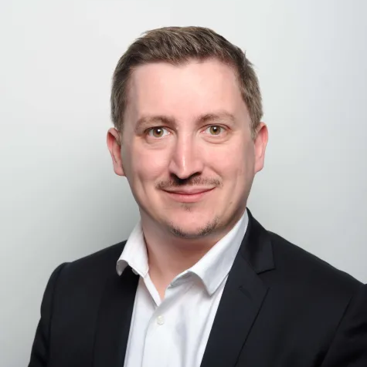
Louvet aubry thomas
Ancien responsable finances
Time Keeper
Responsable qualité documentaire
Notes:
Je m'appelle Thomas.
J'étais anciennement responsable finances dans une mairie
Et cela fait maintenant près d'un an que j'ai entamé une reconversion pour devenir développeur
J'ai commencé par suivre une formation courte, un bootcamp au Wagon Nantes, ce qui m'a permis de m'initier la programmation orientée objet
Et ensuite j'ai souhaité me spécialiser en Java parce que un langage très répandu et très recherché
Et donc j'ai souhaité compléter ma formation initiale par une formation spécifique à Java d'où le choix que j'ai fait de rejoindre cette préparation opérationnelle à l'emploi.
Au sein du projet j'ai eu le rôle de timekeeper. J'essayais d'alerter quand je sentais que les délais qu'on avait prévu allaient être trop courts et chose très importante je sonnais le tocsin au moment des pauses.
J'étais aussi responsable de la qualité documentaire ou dit plus simplement un correcteur orthographique mais en version humaine
Je vais maintenant laisser Fouad se présenter

Slide 6
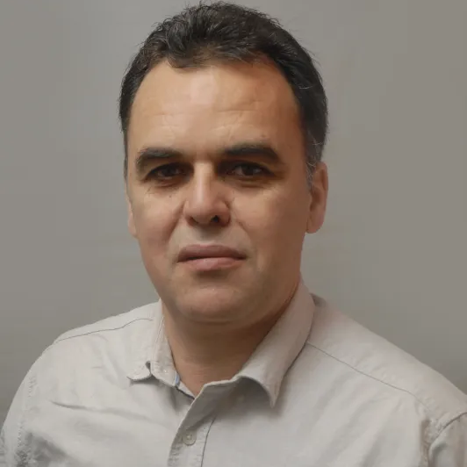
Baghdadi Fouad
Ingénieur énergéticien
Testeur
Notes:
Notre passé
Pourquoi IBCegos
Notre rôle

Slide 7
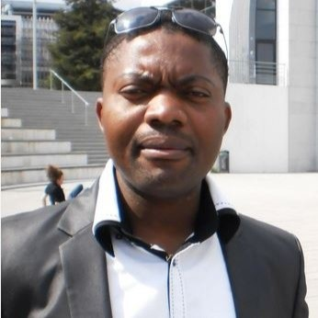
Christophe ZOme
Product Owner

Slide 8
L’équipe nantes

Slide 9
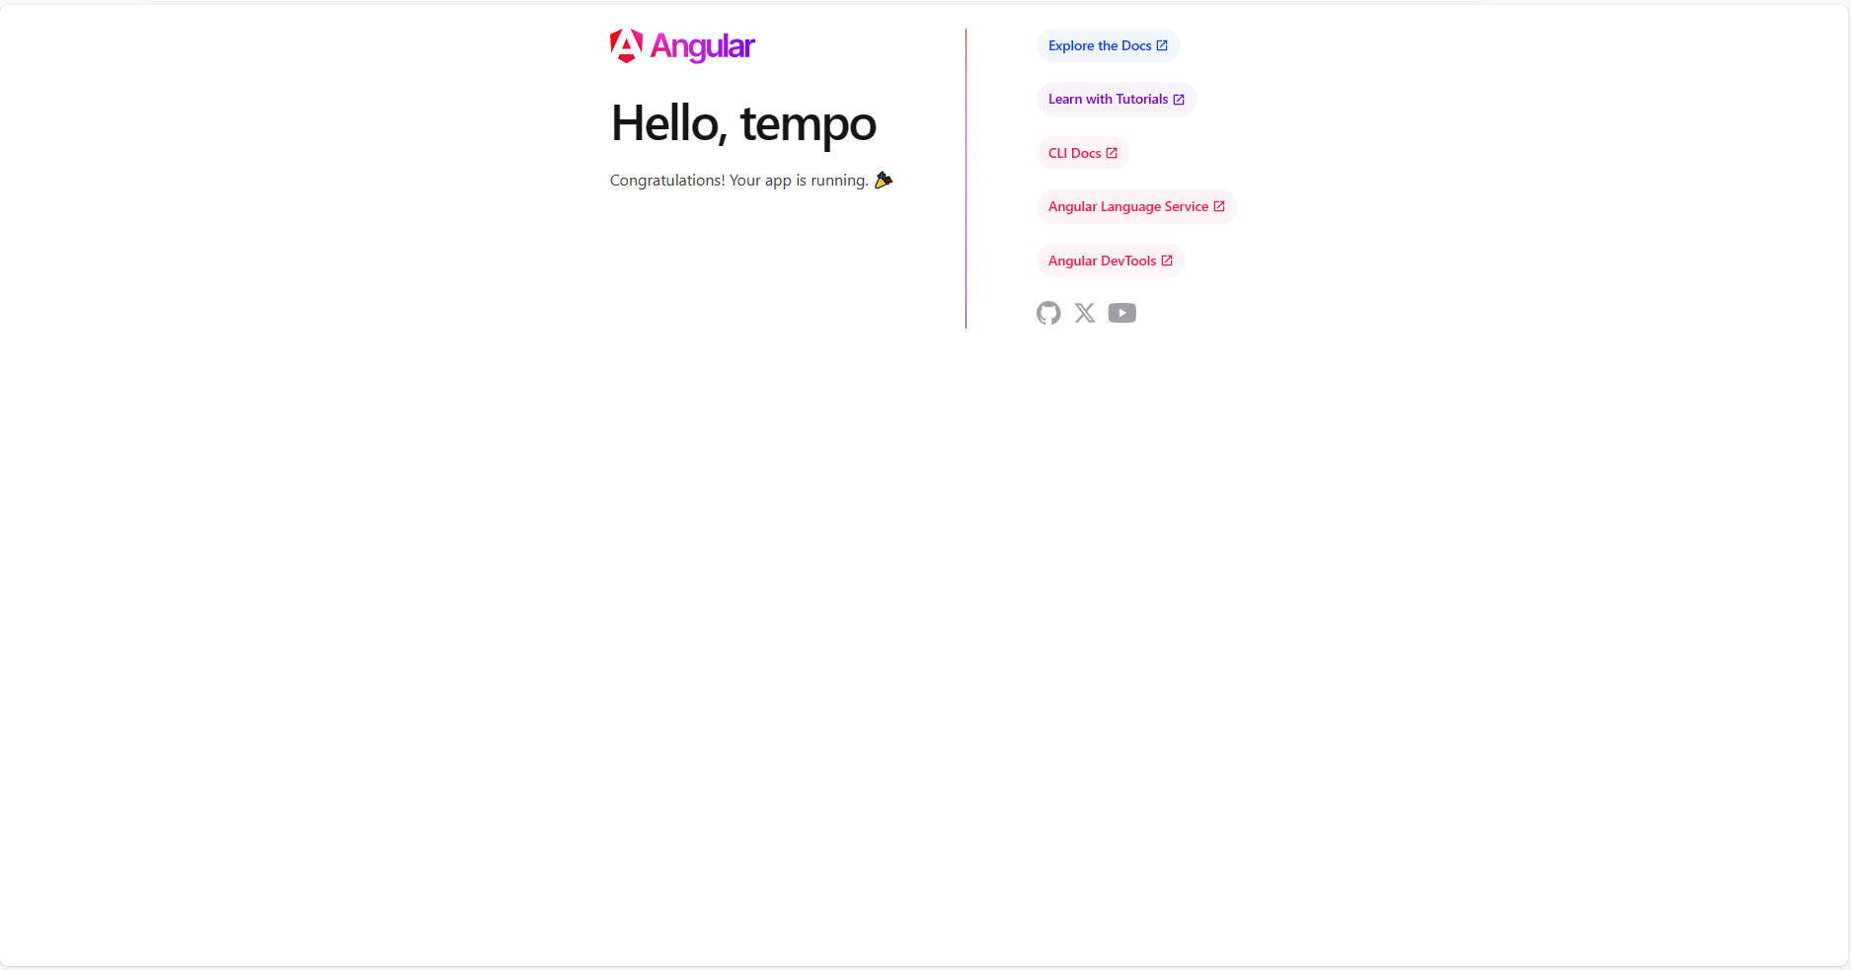

Slide 10
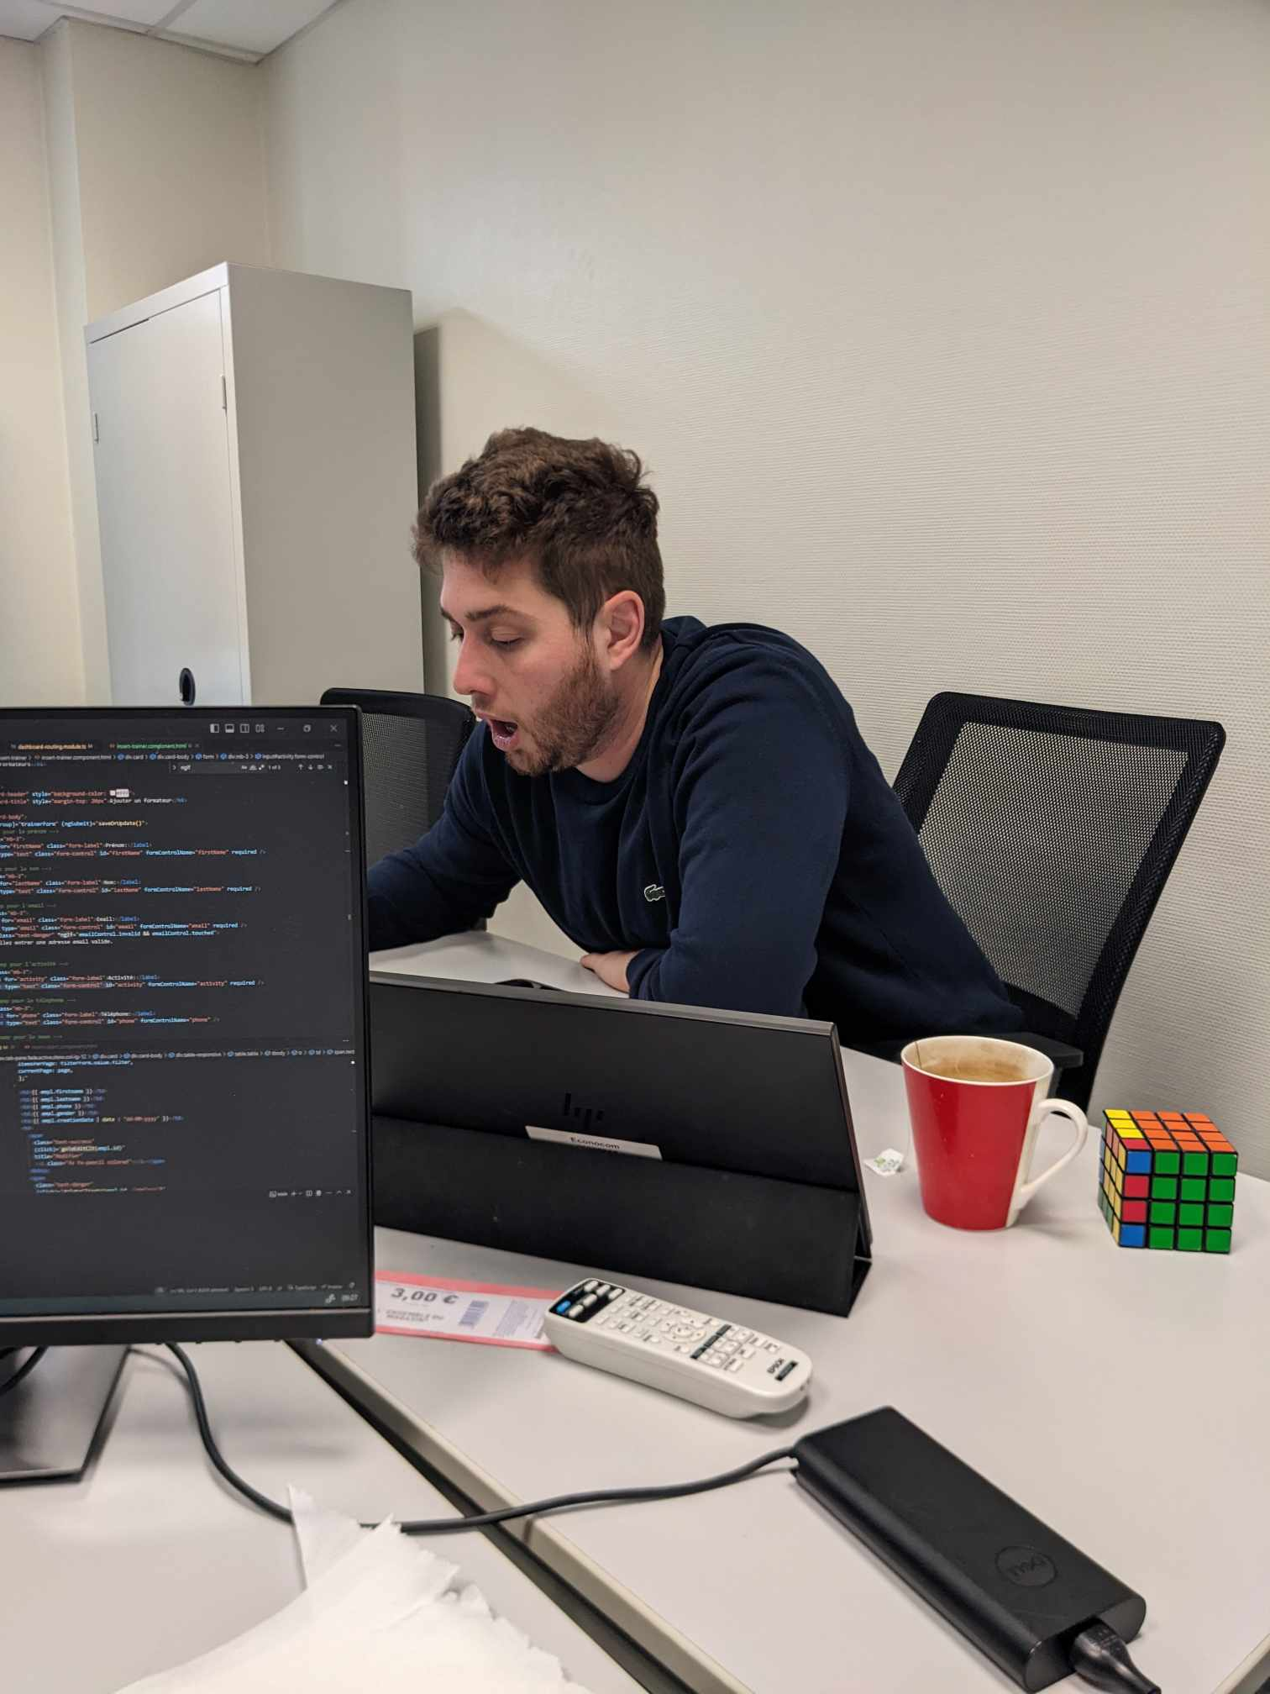
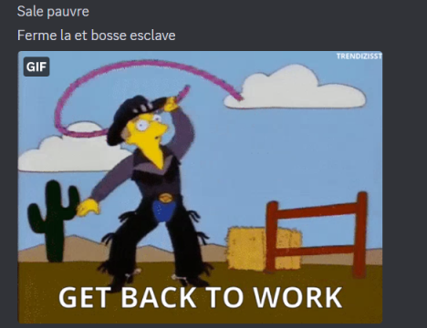
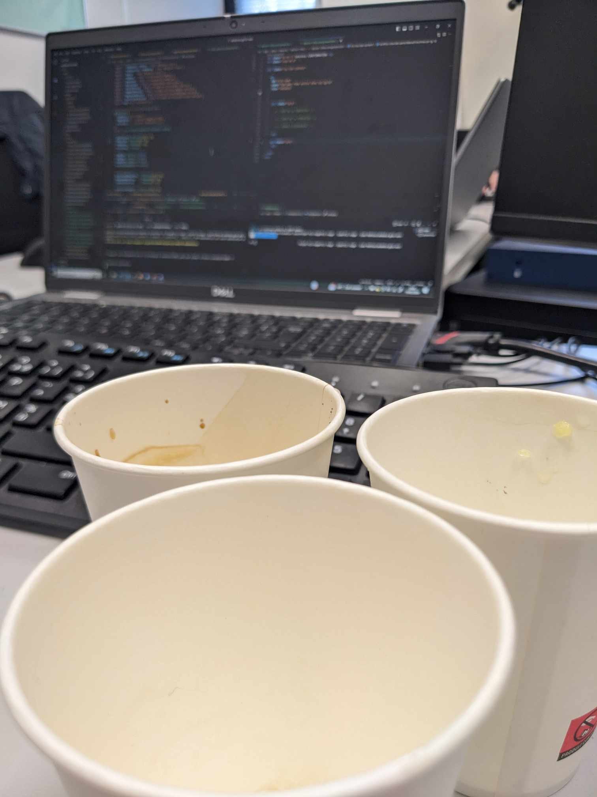
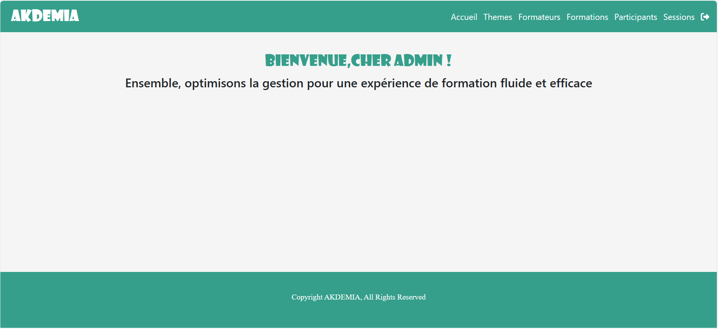
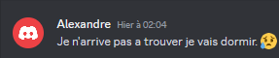

Slide 11
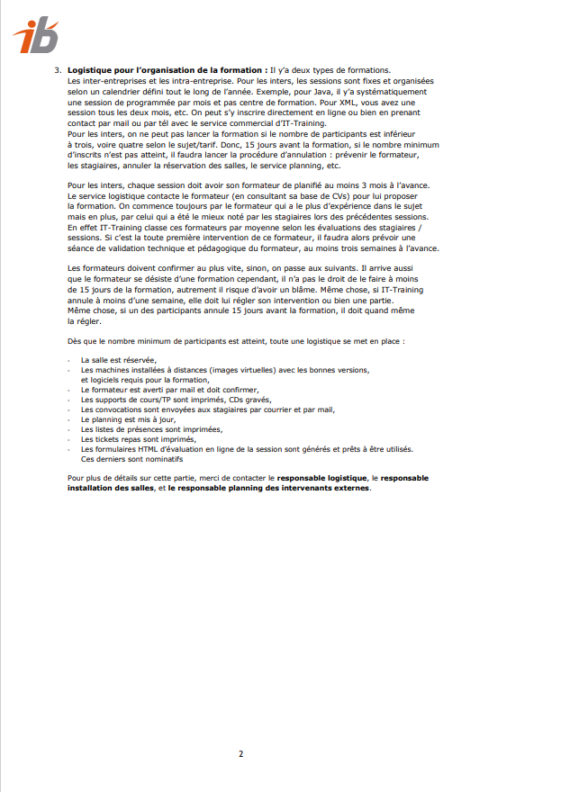
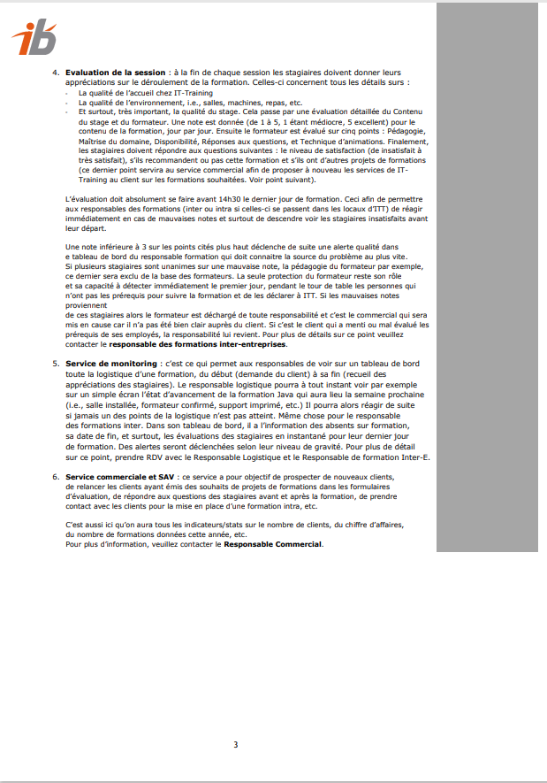
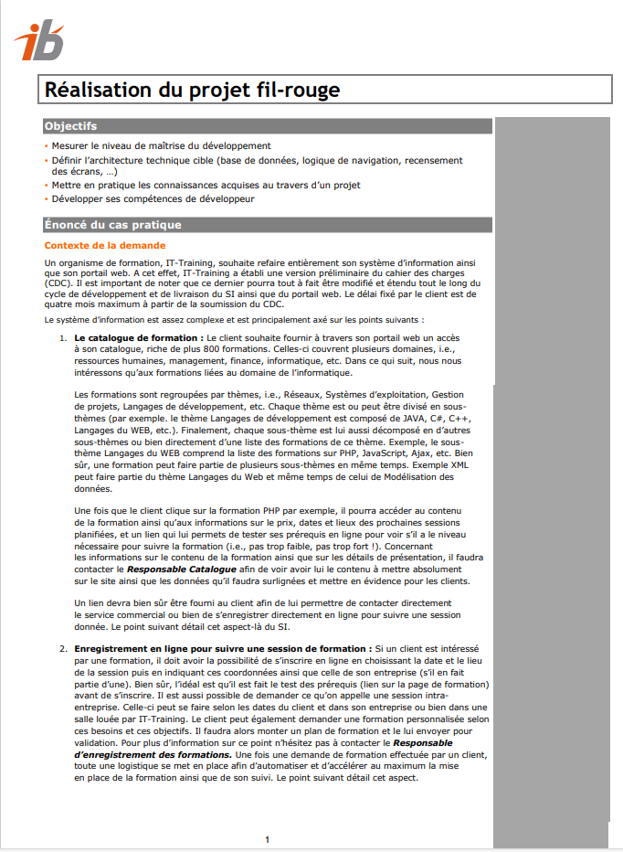
Enoncé du besoin
Analyse du cahier des charges

Slide 12
Le point avec le product owner
Que veut le client ?
Notes:
Echange avec le PO sur la compréhension du besoin
Toute l’équipe échange avec le PO pour poser des questions sur les sujets à éclaircir (ou pas),

Slide 13
LE MVP (Minimum valuable product)
Gestion des formations
Fonctionnalités pour l’administrateur
Vitrine AKDEMIA
Fonctionnalités pour l’internaute
Vitrine AKDEMIA
Fonctionnalités pour le client
Gestion des Thèmes et Sous-Thèmes
Gestions des Formations
Gestions des Sessions de Formation
Gestion des Inscriptions
Consultation des formations
Recherche de Formations
Création de compte Client
Inscription/Désinscription aux sessions
Visualisation de ses sessions et des formations
Notes:
Qu’est que le MVP ?

Slide 14
La modélisation des besoins
Les diagrammes UML

Slide 15
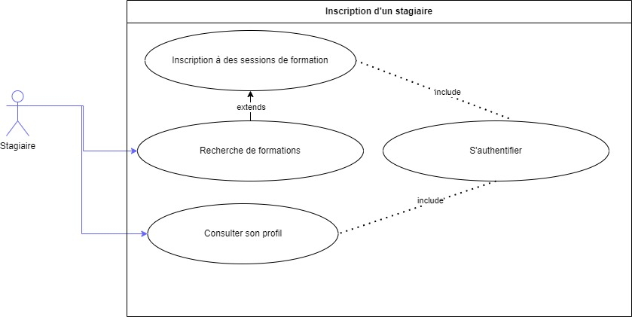
Diagramme des cas d’utilisations
Notes:
On va s'interesser particulierement

Slide 16
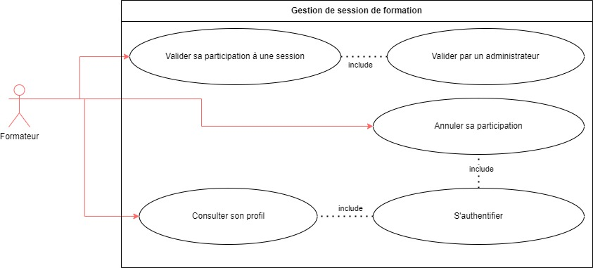
Diagramme des cas d’utilsiations

Slide 17
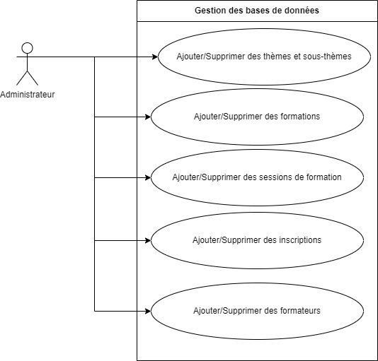
Diagramme des cas d’utilisations

Slide 18
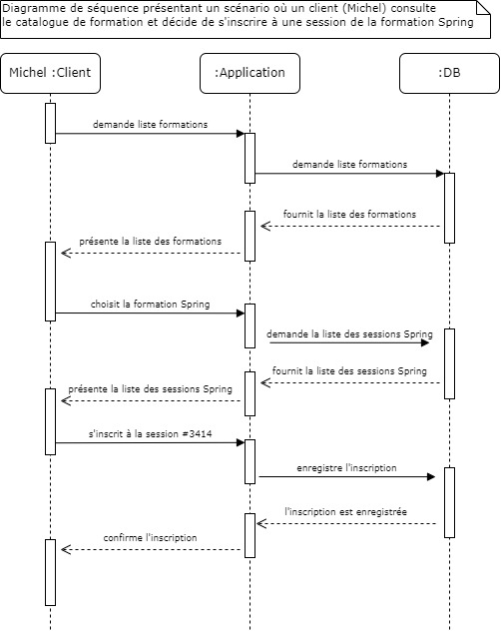
Diagramme de séquence

Slide 19
La modélisation des besoins
Les User Story : Création du Product Backlog
19

Slide 20
User story
Titre : Ajout d’une formation par l’administrateur. |  | Priorité : Haute Estimation : 5
User story
En tant que : qu'administrateur du système de gestion des formations
Je souhaite : pouvoir ajouter de nouvelles formations
Afin de : d'enrichir le catalogue de cours disponibles.
Critère d'acceptation
1. L'administrateur doit pouvoir accéder à une interface dédiée pour ajouter une nouvelle formation.
2. Lors de l'ajout d'une formation, les champs obligatoires tels que le titre de la formation, la description et la durée doivent être renseignés.
3. L'administrateur peut ajouter des informations facultatives telles que le niveau de difficulté, le public cible, etc.
4. Le système doit vérifier que le titre de la formation est unique et afficher un message d'erreur si une formation avec le même titre existe déjà.
5. Une fois la formation ajoutée avec succès, un message de confirmation doit être affiché à l'administrateur.
6. Les nouvelles formations ajoutées doivent être visibles dans la liste des formations disponibles pour les clients.
Notes:
Définir ce qu’est une User Story
Expliquer par l’exemple

Slide 21
User story [Les scénarios]
Les scénarios
Scénario 1. Ajout d'une nouvelle formation avec succès : Given : Je suis connecté en tant qu'administrateur sur le site web. And : Je suis sur la page d'administration des formations. When : Je saisis toutes les informations requises pour la nouvelle formation, y compris le titre, la description et la durée. And : Je clique sur le bouton « Enregistrer". Then : La nouvelle formation est ajoutée avec succès à la base de données. And : Un message de confirmation s'affiche pour informer que l'opération a réussi.
Scénario 2. Ajout d'une formation sans saisir tous les champs obligatoires : Given : Je suis connecté en tant qu'administrateur sur le site web. When : Je suis sur la page d'ajout de formation. And : Je ne saisis pas toutes les informations requises, laissant au moins un champ obligatoire vide. And : Je clique sur le bouton "Ajouter". Then : Un message d'erreur s'affiche, indiquant les champs obligatoires non remplis.
Notes:
Définir ce qu’est une User Story
Expliquer par l’exemple

Slide 22
Modélisation des données
Modèle Conceptuel de données MCD
22

Slide 23
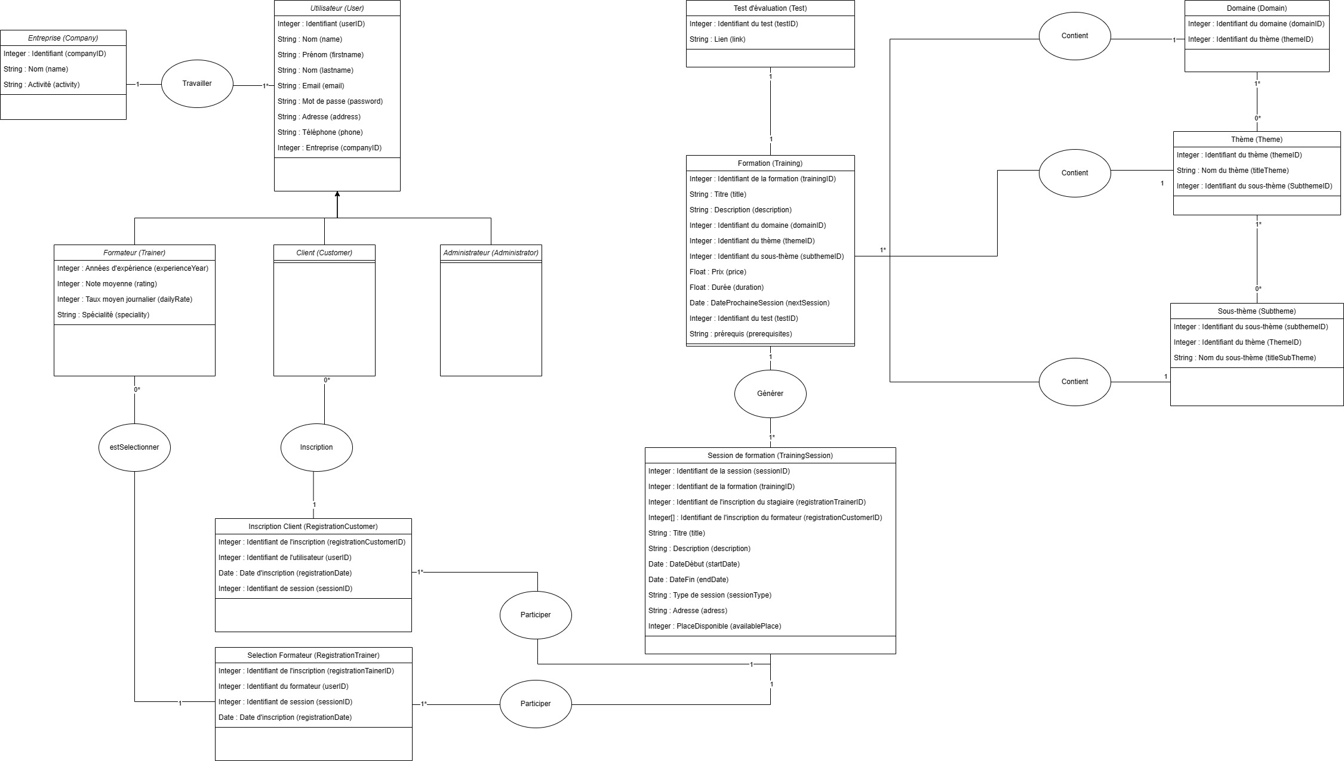
Le MCD
Notes:
Utilisation de Jmerise.
Génération du script SQL à partir du MCD pour la création de la BDD

Slide 24
LE CHOIX DES OUTILS
24
Notes:
Une fois la partie conception terminée, il est temps de choisir les outils qui vont nous permettre, concrètement, de développer l'application

Slide 25

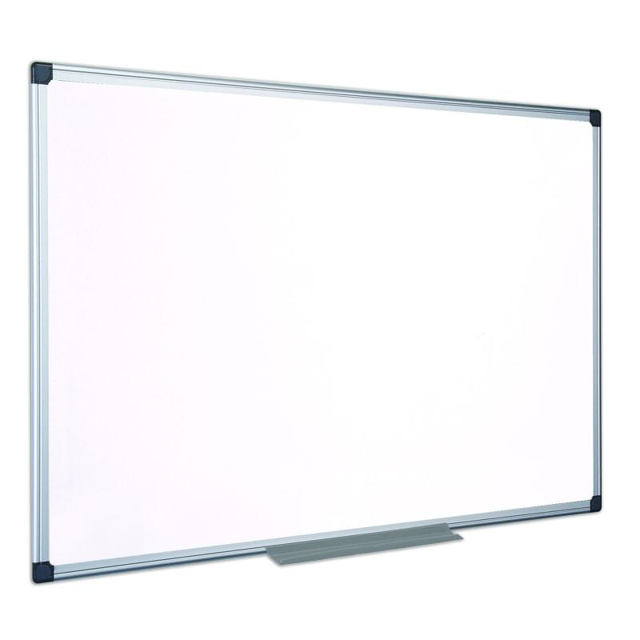



Le choix des outils collaboratifs
25
One Drive
Notion
Tableau blanc
Tableau blanc numérique
Discord
(Microsoft Whiteboard)
Notes:
Tout d'abord les outils collaboratifs, donc les outils qui vont nous permettre de travailler en équipe.
Le premier outil qu'on ait choisi est one drive parce que ça nous permettant d'avoir un espace de stockage commun et donc de pouvoir en commun des documents. Et comme Mathieu avait un abonnement donc c'est lui qui a créé le dossier et qui nous envoyé le lien afin qu'on puisse utiliser les dossiers partagés.
Nous avons également un outil de communication, Discord, puisque toute l'équipe connaissait déjà ce logiciel. Ca nous permis évidemment d'échanger des messages mais aussi de faire des partages d'écrans et des réunions en visio.
Ensuite, tout simplement, un tableau blanc. Il y a en avait dans la salle où l'on travaillait donc c'était très pratique pour faire du brainstorming et écrire les idées que l'on avait au fur et à mesure.
Et nous avions également l'équivalent numérique, donc en l'occurrence le microsoft whiteboard.
Et, enfin, sans doute le plus important, un outil de gestion de projet. Nous avons choisi Notion.so parce que Mathieu et moi nous connaissions déjà cet outil, donc on a pu montrer à nos collègues comment il fonctionnait.
Et nous avons aussi choisi Notion et parce que c'est un outil très complet de gestion de projet. Il permet notamment de suivre en temps réel l'avancée du projet : les taches qui restent à faire, les users story qu'un collègue est en train de développer, les fonctionnalités qui sont déjà terminées et donc d'avoir une vue globale sur l'avancée du projet.

Slide 26










Le choix des outils techniques
26
GitLab
GitFiend
Eclipse
VS Code
Postman
MySQL
WampServer
JUnit
SonarQube
ChatGPT
Notes:
Évidemment, on va devoir avoir également avoir des outils techniques pour développer l'application.
En premier lieu, Gitlab, qui est une plateforme en ligne où l'on stocke le code source de l'application et qui va nous permettre de travailler chaque de notre côté sur une fonctionnalité puis mettre en commun les modifications de chacun, régler les conflits éventuels entre le code des uns et des autres et enfin tous repartir du code source enrichi par le travail de chaque membre de l'équipe.
Et GitFiend lui va être l'interface entre notre machine locale et la plateforme en ligne Gitlab.
MySQL va nous permettre de gérer notre base de données. Notre base de données c'est un ensemble de tableaux qui vont contenir toutes les informations de notre application. Par exemple, les descriptions des formations, les dates des sessions, les noms, prénoms, mail des utilisateurs etc. Et MySQL va nous fournir une interface pour gérer toutes ces données.
Wampserver va permettre d'avoir un serveur local sur lequel fonctionnera notre application, en lien avec notre base de données sur MySQL. L'avantage d'avoir un serveur local c'est que les développeurs peuvent tout de suite vérifier que la fonctionnalité qu'ils ont développée fonctionne correctement. Sans serveur local, ils devraient attendre que leurs modifications soient déployées sur le site de l'application pour repérer les éventuels problèmes générés par leurs. modifications. Donc c'est vraiment un gain de temps non négligeable.
Ensuite, nous allons avoir besoin d'un IDE, c’est-à-dire d'un environnement de développement intégré. Plus simplement, un IDE c'est un logiciel qui va permettre aux développeurs de coder plus facilement grâce par exemple à l'auto-complétion, l'IDE va également gérer la partie compilation etc. Pour notre projet, nous avons choisi d'utiliser Eclipse pour la partie back end de l'application et VS Code pour la partie Angular.
Nous avons également utilisé l'outil Postman pour vérifier que les requêtes HTTP échangées entre notre application et notre base de données fonctionnent correctement. Par exemple, lorsque qu'un utilisateur remplit un formulaire sur le site pour s'inscrire à une session, Postman va nous permettre vérifier que les informations fournies par l'utilisateur sont correctement transmises à la partie appropriée de l'application.
Ensuite, nous avons également utilisé Junit pour la création des tests unitaires. En effet, dans notre code, nous utilisons beaucoup de méthodes, de composants, de classes et pour chacun de ces éléments nous allons rédiger des tests pour vérifier qu'ils fonctionnent correctement. Et JUnit va nous permettre d'exécuter ces tests. Quand le test réussit, ça signifie que la méthode fonctionne et si un test échoue, ça signifie qu'il y a un problème dans notre méthode et donc qu'il faut la modifier.
Nous avons également choisi d'utiliser SonarQube, qui est un logiciel qui va relire tout notre code source et va nous donner des suggestions pour l'améliorer, le rendre plus performant et plus lisible.
Enfin, nous avons également choisi d'utiliser ChatGPT, qui peut être comparé à un moteur de recherche amélioré, une sorte de Google 2.0.

Slide 27
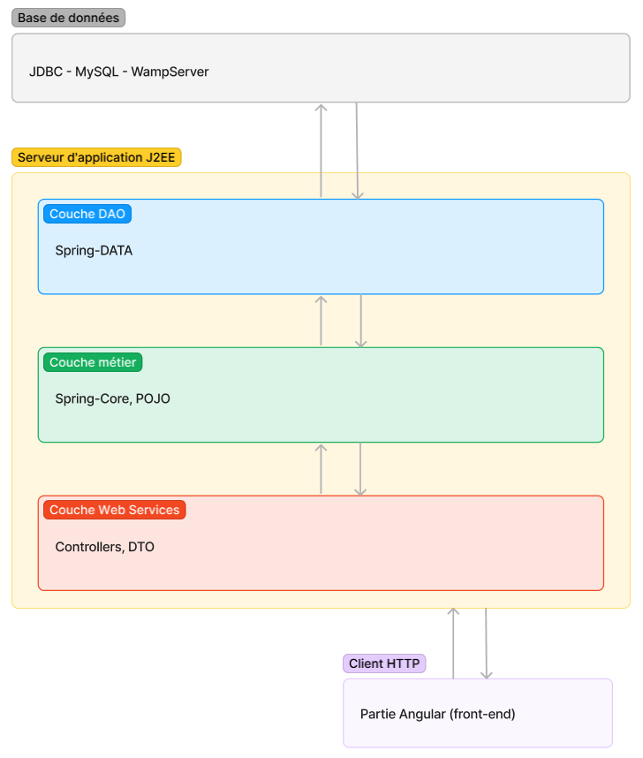
Le choix de L'architecture logicielle
Avantages :
Couplage faible
Facilité des tests
Réutilisabilité du code
Maintenabilité
Evolutivité
27
Notes:
Nous avons également dû choisir l'architecture logicielle de l'application. Nous avons choisi une architecture quatre tiers car notre application expose des services via des API REST. Voici comment fonctionne cette architecture :
elle comporte une couche de présentation ici en bas du schéma c'est la partie Angular, qui va être l'interface avec laquelle l'utilisateur interagira, par exemple pour s'inscrire à une session de formation.
ensuite nous avons une couche de web services qui est simplement un passe-plat qui va servir de passerelle entre la couche de présentation et le couche métier de l'application.
la couche métier ensuite va ensuite traiter les données et leur appliquer les règles métier.
puis ici nous avons la couche DAO qui va gérer l'accès aux données. C'est la couche de l'application qui peut interagir avec la base de données.
Et enfin en dehors de l'application il y a la base de données sur MySQL.
Cette architecture a plusieurs avantages :
elle favorise un couplage faible entre les couches de l'application, ce qui signifie que chaque couche de l'application est indépendante par rapport aux autres
cela facilite les tests et permet une plus grande réutilisabilité du code.
ça permet aussi de faire en sorte que la maintenance de l'application soit beaucoup plus simple. Et que ça permet également de faire plus simplement évoluer l'application si besoin.
Par exemple, si nous devons modifier les règles métier, pour le faire, nous avons uniquement à toucher à la couche métier et on sait que les changements que l'on fait n'auront pas d'impact sur les autres couches puisque chaque couche est indépendante.

Slide 28
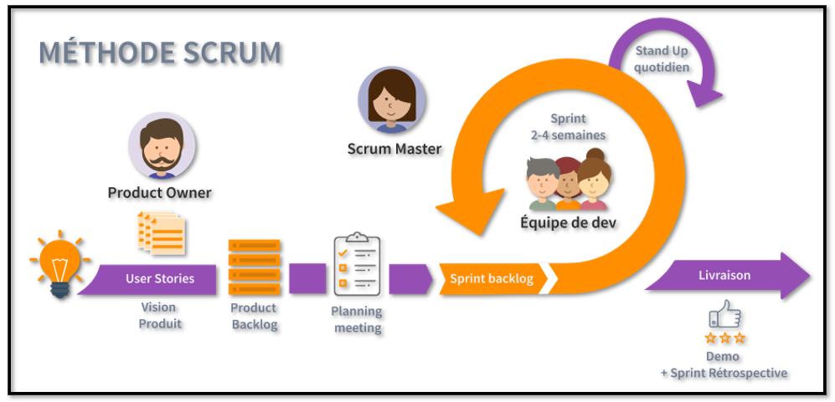
Le choix de La méthode de travail
28
Notes:
Enfin, nous avons dû choisir une méthode de travail. Nous avons bien sur choisi une méthode agile, puisque aujourd'hui il est clair que les méthodes agiles sont les plus efficaces. Et nous avons choisi la méthode Scrum parce que c'est une méthode simple à comprendre et à mettre en œuvre et qui est particulièrement bien adapté au développement d'une application.
En quoi consiste la méthode scrum ?
tout d'abord, en se basant sur le cahier des charges et en discutant avec le client et avec le product owner, nous établissons le product backlog. Qu'est-ce que le product backlog ? C'est en quelque sorte un panier de courses dans lequel on va lister l'ensemble des fonctionnalités que la future application doit fournir.
ensuite, on fait un tri dans toutes ces fonctionnalités : lesquels sont les plus importantes ? lesquels sont secondaires etc. ?
ensuite, la programmation des différentes fonctionnalités se fait par sprint. Un sprint c'est une période de temps au cours de laquelle on va développer les fonctionnalités prévues dans le sprint backlog cette fois.
Qu’est-ce que le sprint backlog ? Le sprint backlog ca va être une sous liste du product backlog. Cad que dans le product backlog, on va lister absolument toutes les fonctionnalités demandées par le client. Dans le sprint backlog, on va sélectionner dans le product backlog les fonctionnalités les plus urgentes ou les plus importantes que l'on estime être en mesure de livrer à la fin du sprint.
Nous par mesure de clarté nous avons choisi des sprints d'une journée. Comme ça le matin ça nous permettait de faire le bilan de la veille : est-ce que le projet avance bien ? Est-ce que une personne rencontre des difficultés ? Et cela nous permettait aussi de fixer nos objectifs pour la journée. Par exemple, voilà à la fin de la journée telle ou telle user story doit être complètement développée.
Conclusion
A partir de là, le choix de nos outils était fait, nous avions également l'architecture logicielle de l'application et la méthode de travail que nous allions suivre, nous pouvions passer à l'installation concrète du projet et je laisse la parole à Alexandre pour vous en parler

Slide 29
Le sprint 0
29
L’installation du projet

Slide 30
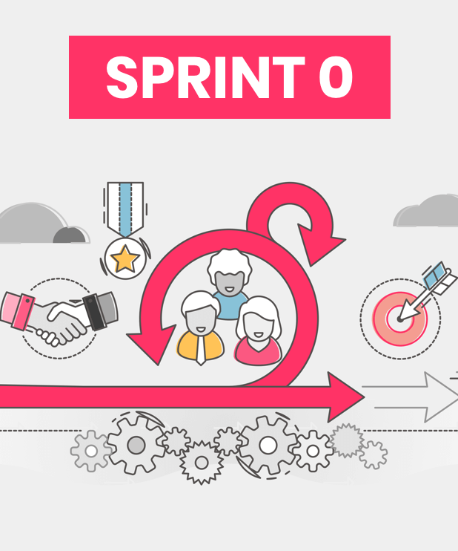
L’installation du projet
Création de la base de données
Création du Backend & Frontend
Création des applications Spring et Angular
Business
Ws
Web
Publication sur Gitlab
Création de toutes les entités du MVP
Notes:
Création de la BDD MySQL à partir du script généré par Jmeris (MCD)
Mettre photo de la BDD
Arborescence des tables
Schéma conceptuel

Slide 31
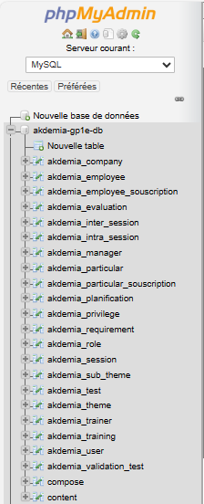

Création De la base de données
sCRIPT

Slide 32


Création des projets
Création des Backend & Frontend
32

Slide 33
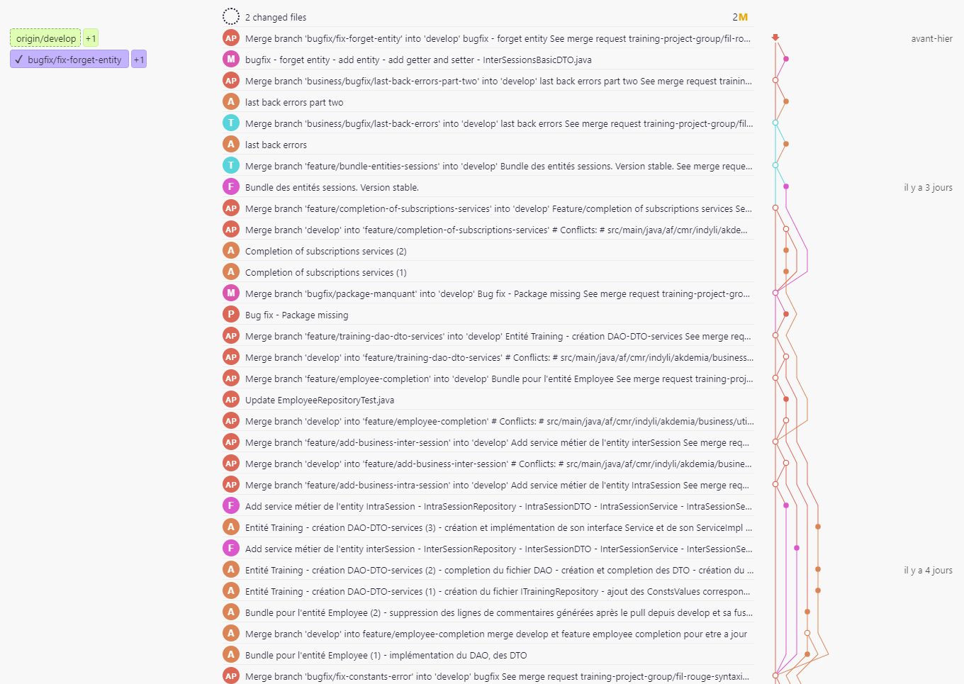
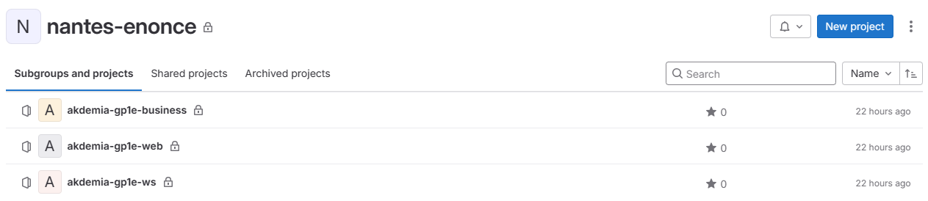
GitLab
Principe de fonctionnement
33

Slide 34
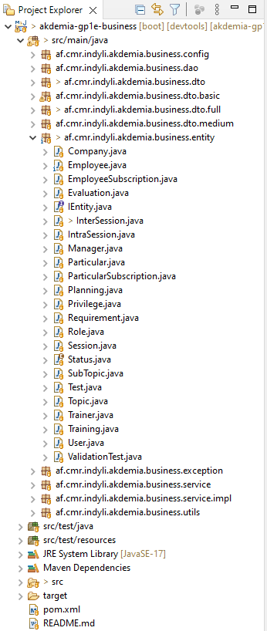
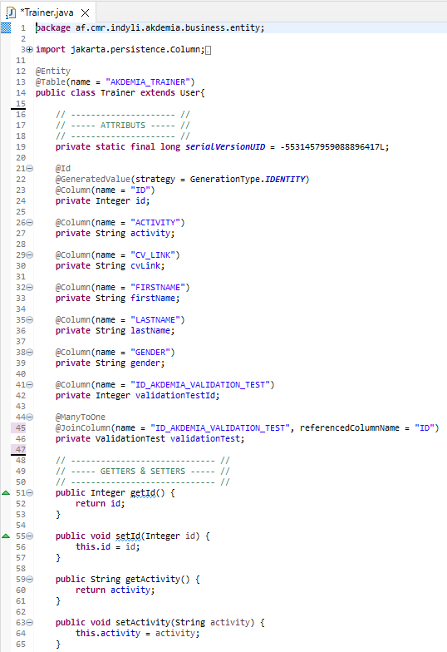
Le développement Backend
Création de toutes les entités du MVP
34

Slide 35
Les Sprints
35
Le développement du projet

Slide 36
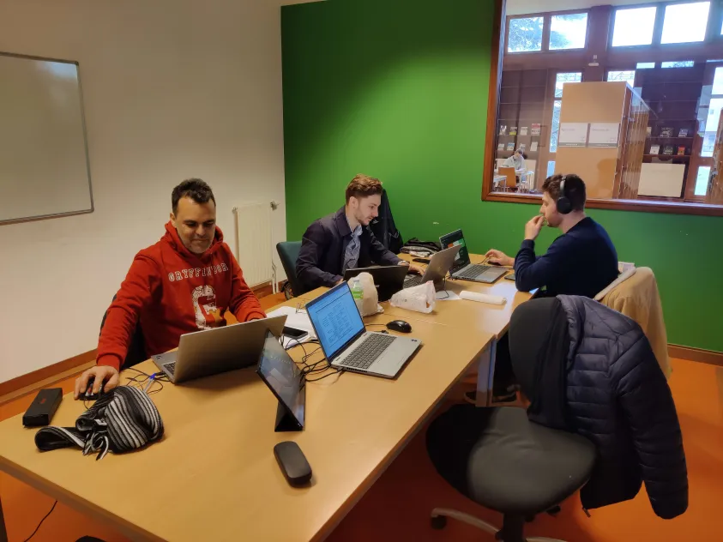
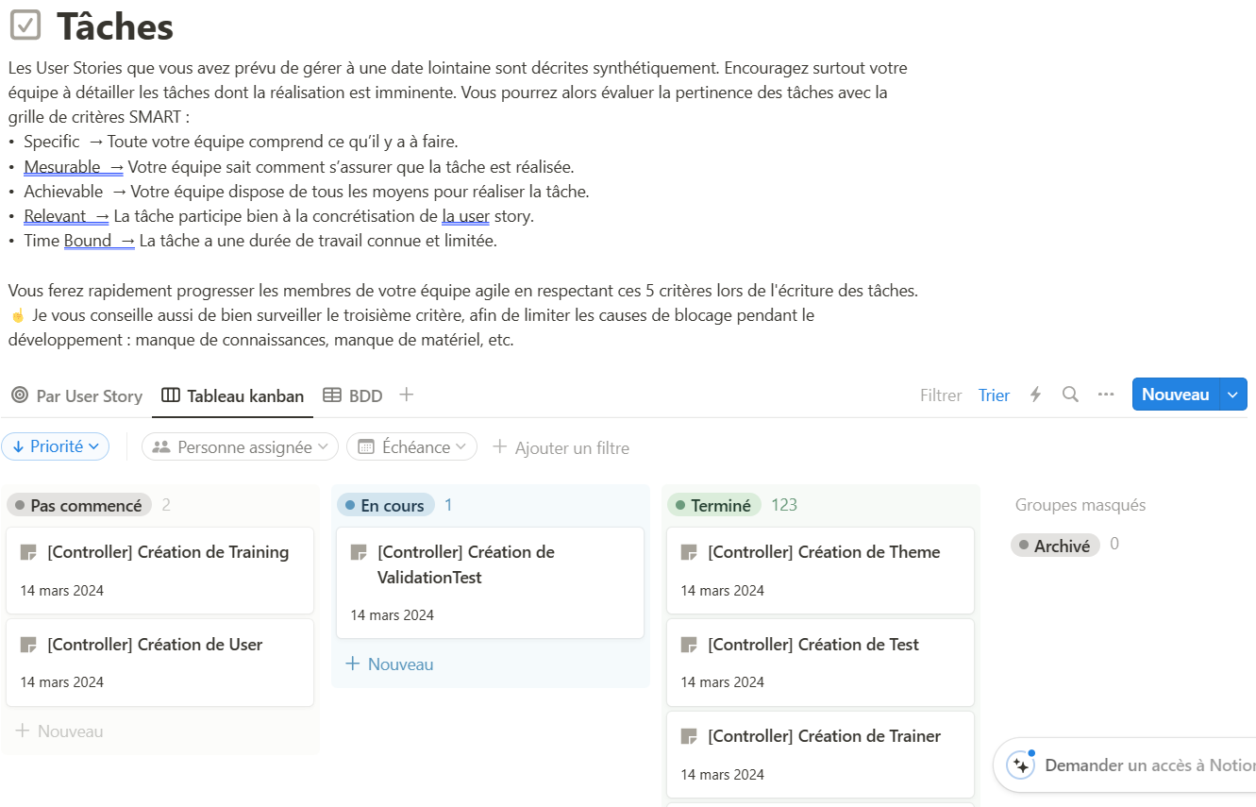
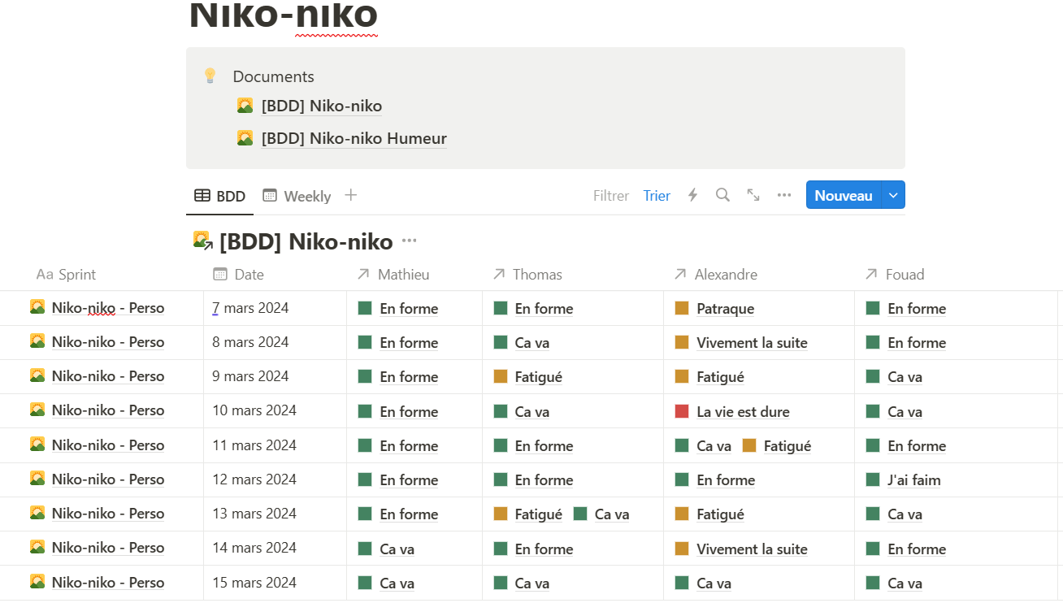
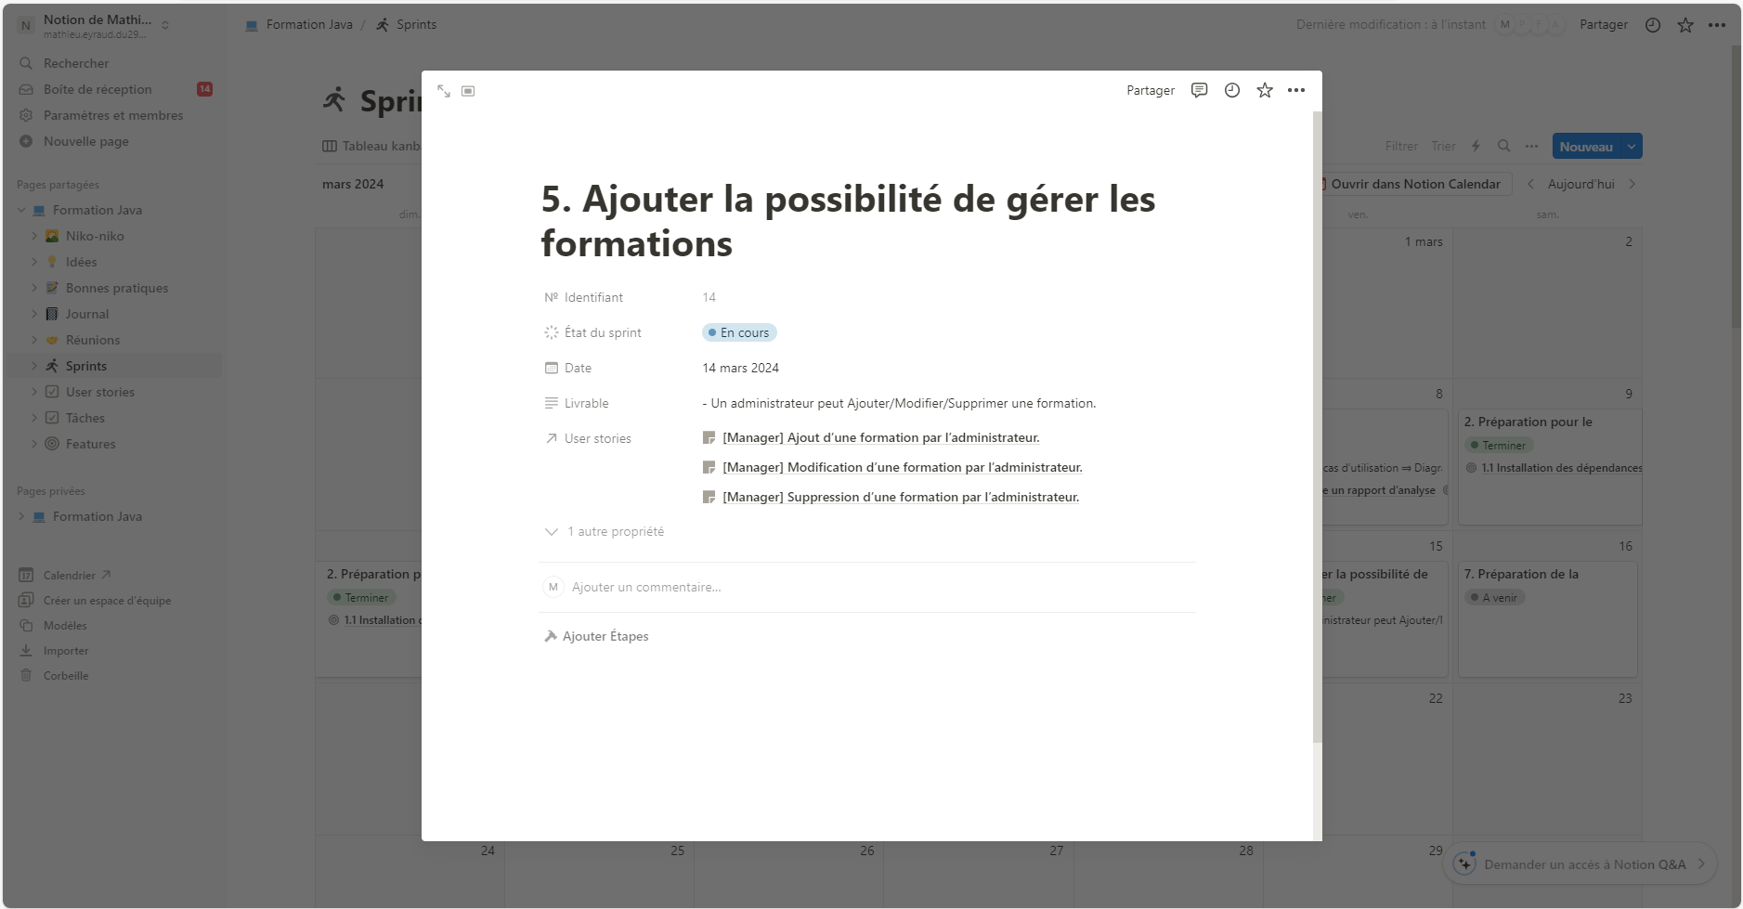
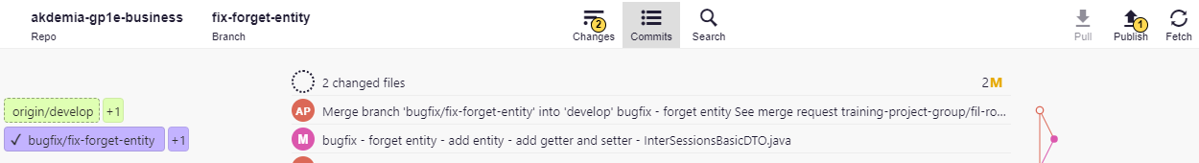
Le développement
Daily tous les matin 9h15
Niko-Niko
Bilan de la veille
Répartition du travail : Travaille à la tache par rapport au sprint goal
Pull général
Développement des taches
Ajout des tests (pas toujours)
Publication/Fusion des branches
Validation des branches
Notes:
Création de la BDD
Exécuter le script dans la BDD MySQL
Mettre photo de la BDD
Arborescence des tables
Schéma conceptuel

Slide 37
La démonstration
37
Le développement du projet

Slide 38
La suite du projet
38
Le sprint suivant : « Afficher les détails d’une sessions »
Terminer le MVP

Slide 39
Retour d’expériences (Projet)
39

Slide 40
L’équipe Les points forts
La communication.
L’entraide.
La diversité des profils…
L’implication.
Le café & Le thé .

Slide 41
L’équipe LeS axes d’améliorations
…La diversité des profils
Estimation des temps des tâches.
La situation personnelle de chacun.
Notes:
Diversité des profiles
Certain très protocolaire
D’autre aime que ca avance vite
Ou encore le réservé
Certaines taches nous on pris plus de temps que prévu => Travailler le soir
Situation personnelle
Fouad : Papa
Mathieu : Pas d’internet ou il est
Thomas : Pas de Rennes
Alex : …

Slide 42
Retour d’expériences personnelles (Formation)
42

Slide 43
Eyraud Mathieu
Ingénieur en électronique
Auto-entrepreneur
Chef de projet & Scrum Master
Notes:
Formation
New compétence OK
Equilibre Soft/Hard
Projet fil rouge
Projet
Chef de projet
Super expérience avec les différents profils
Défaitiste mais vraiment satisfait
Scrum Master

Slide 44
Louvet aubry thomas
Ancien responsable finances
Time Keeper
Responsable qualité documentaire
Notes:
Concernant le projet, il m'a permis de mieux comprendre le développement agile et la méthode Scrum et d'utiliser tous les outils que nous avions vu au cours de la formation. Donc de mon point de vue cela a été une réussite.
Concernant la formation, quand j'y suis rentré, j'avais déjà quelques mois d'expérience en programmation orientée objet et la formation m'a permis de confirmer mes acquis
La formation m'a évidemment aussi permis d'apprendre le langage Java et les frameworks Spring et Angular. Donc pour moi les objectifs sont atteints.
Maintenant, même s'il me reste encore des choses à apprendre, je me sens prêt et motivé à occuper un poste de développeur Java/Angular et j'espère en trouver un rapidement, en tout cas je vais chercher très activement.
Je laisse maintenant la parole à Fouad

Slide 45
Baghdadi Fouad
Ingénieur énergéticien
Testeur
Notes:
Notre passé
Pourquoi IBCegos
Notre rôle

Slide 46
Prampart alexandre
Mathématicien
Responsable qualité
Notes:
Notre passé
Pourquoi IBCegos
Notre rôle

Slide 47
Merci
47

